Slide 1
错题重做
2024年04月08日错题重做

Slide 2
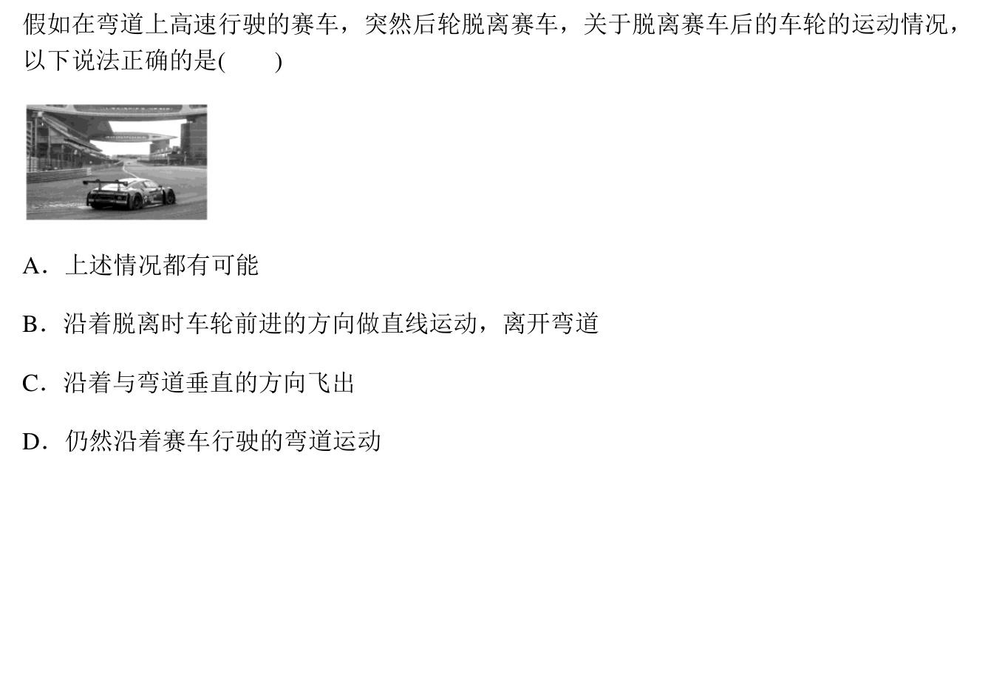
第1题,题目来源:必修2第5章第1节第3题/题库编号:20231251K3

Slide 3
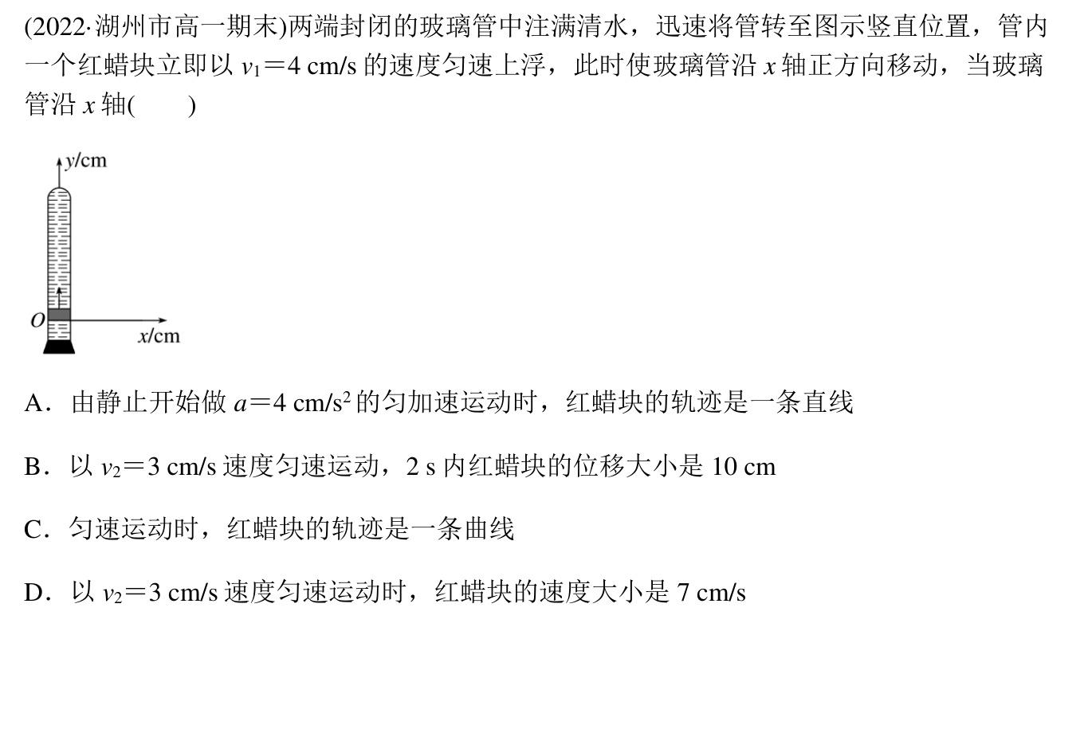
第2题,题目来源:必修2第5章第2节第5题/题库编号:20231252K5

Slide 4
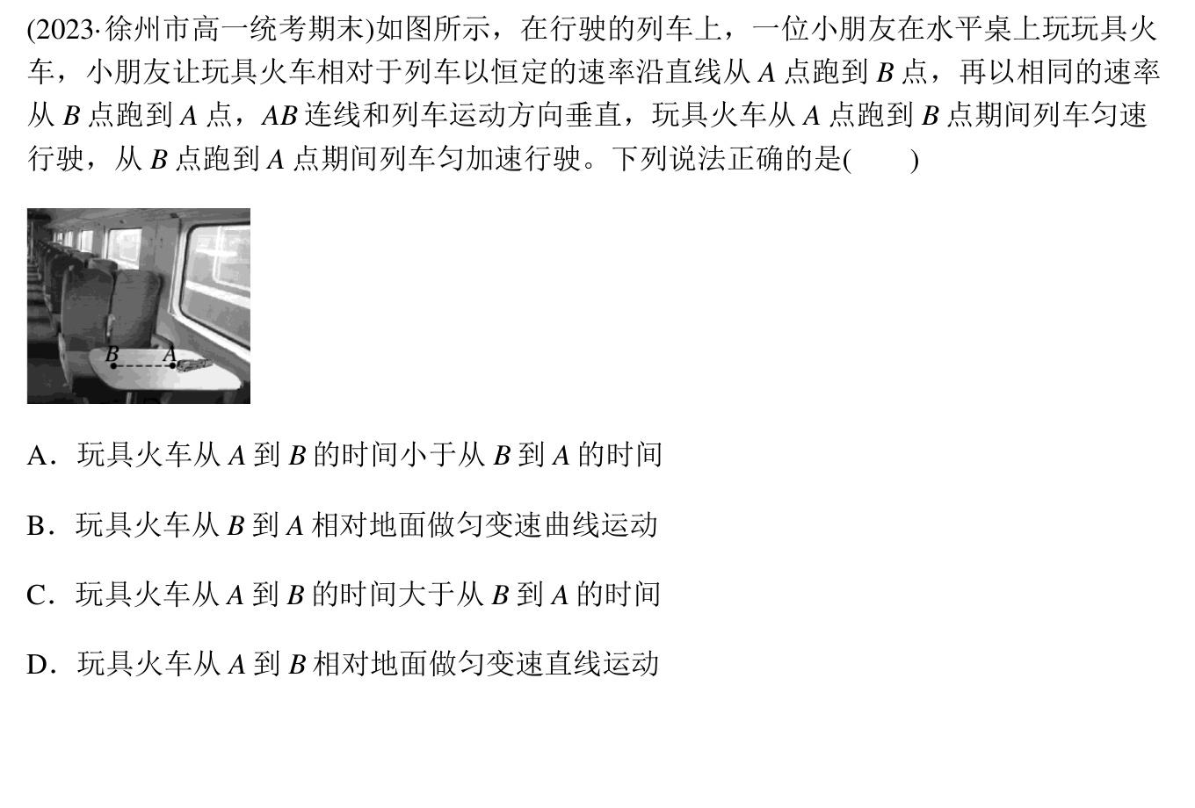
第3题,题目来源:必修2第5章第2节第4题/题库编号:20231252K4

Slide 5
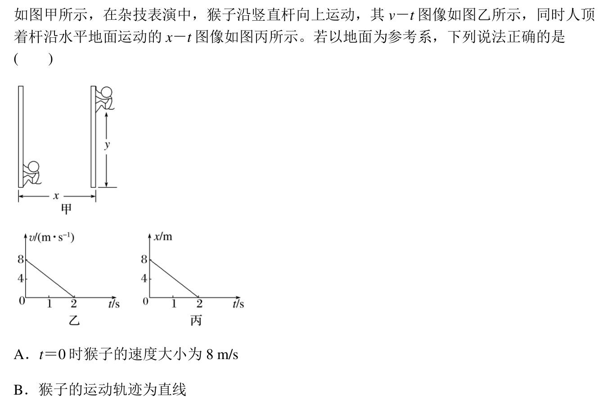
第4题,题目来源:必修2第5章第2节第7题/题库编号:20231252K7

Slide 6
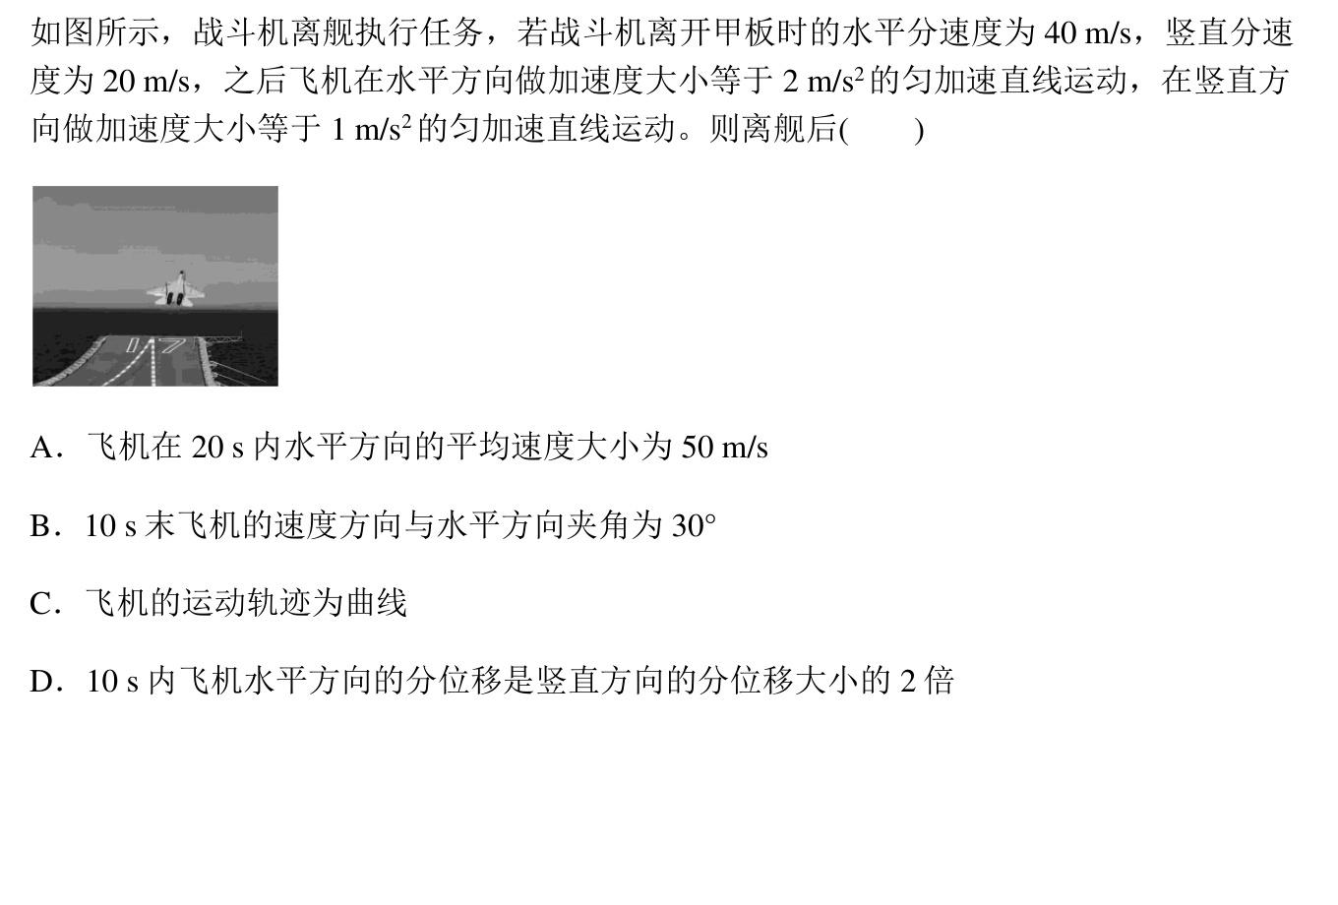
第5题,题目来源:必修2第5章第2节第8题/题库编号:20231252K8

Slide 7
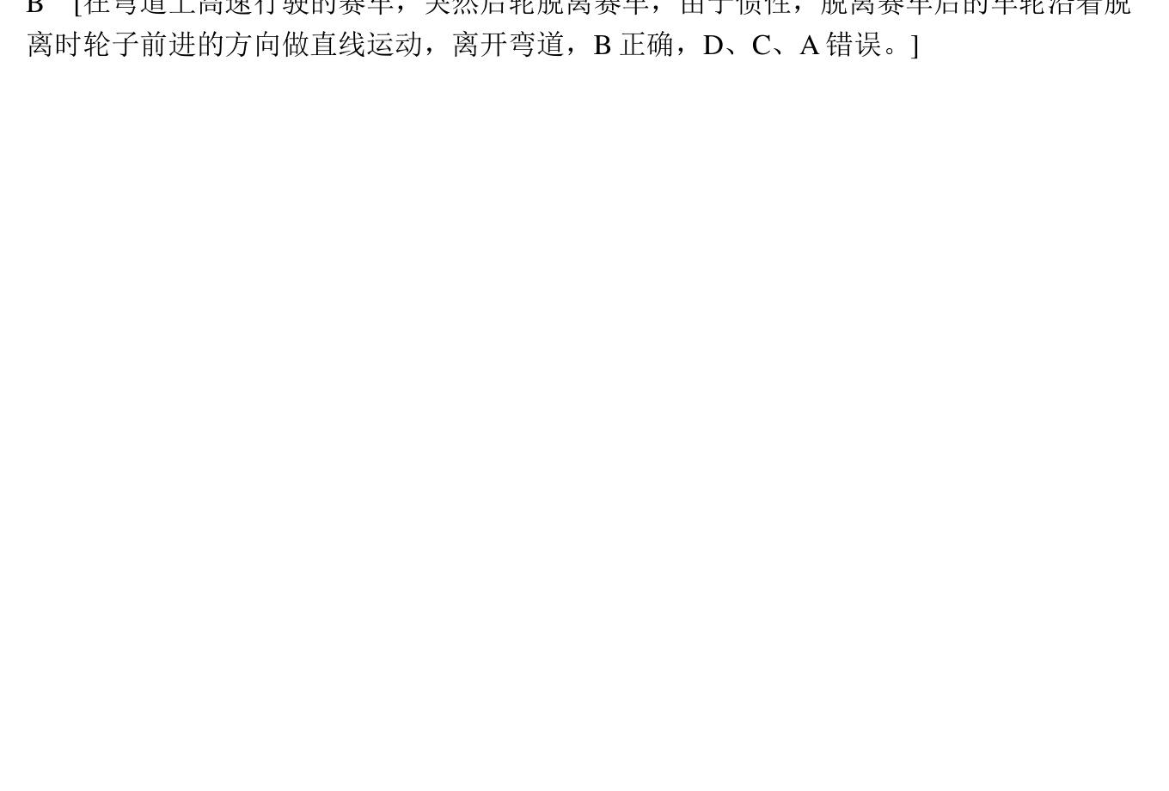
第1题答案
题目来源:选修1第5章第1节第3题/题库编号:A20231251K3

Slide 8
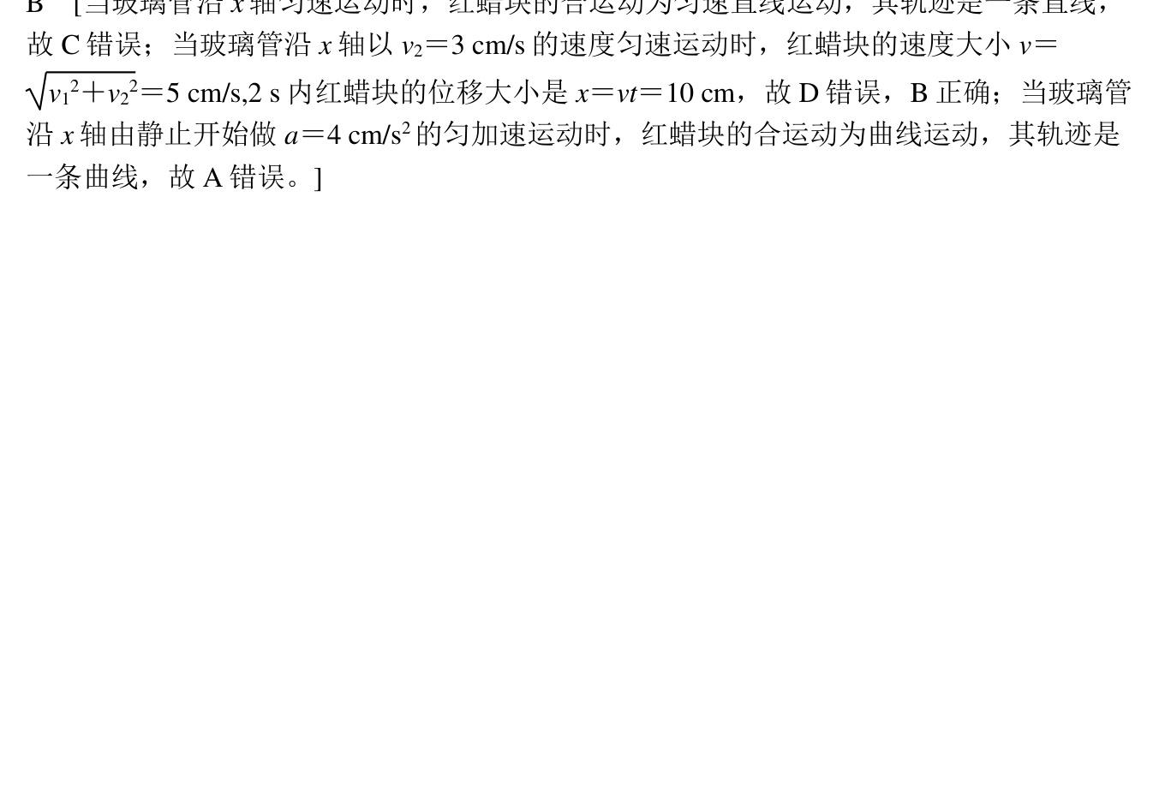
第2题答案
题目来源:选修1第5章第2节第5题/题库编号:A20231252K5

Slide 9
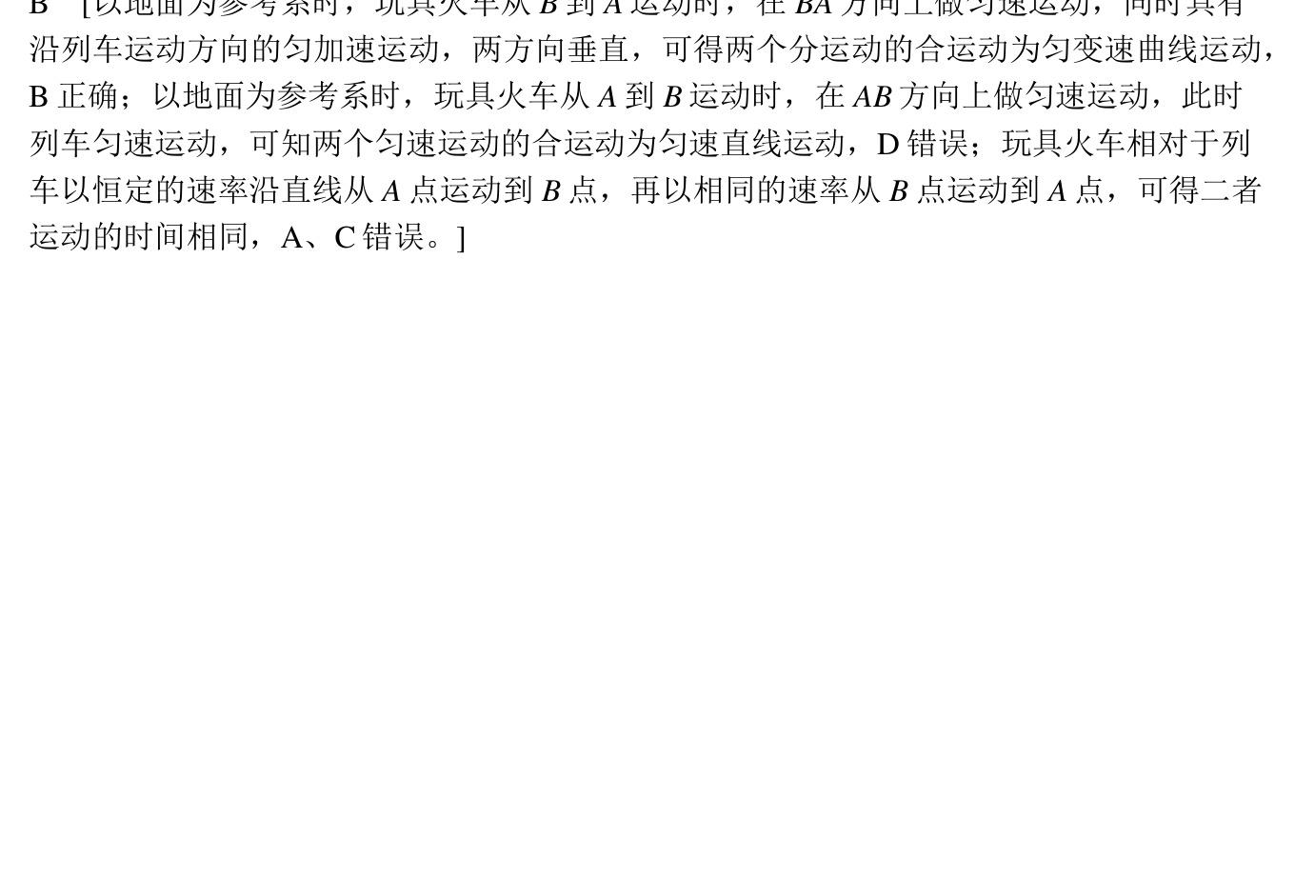
第3题答案
题目来源:选修1第5章第2节第4题/题库编号:A20231252K4

Slide 10
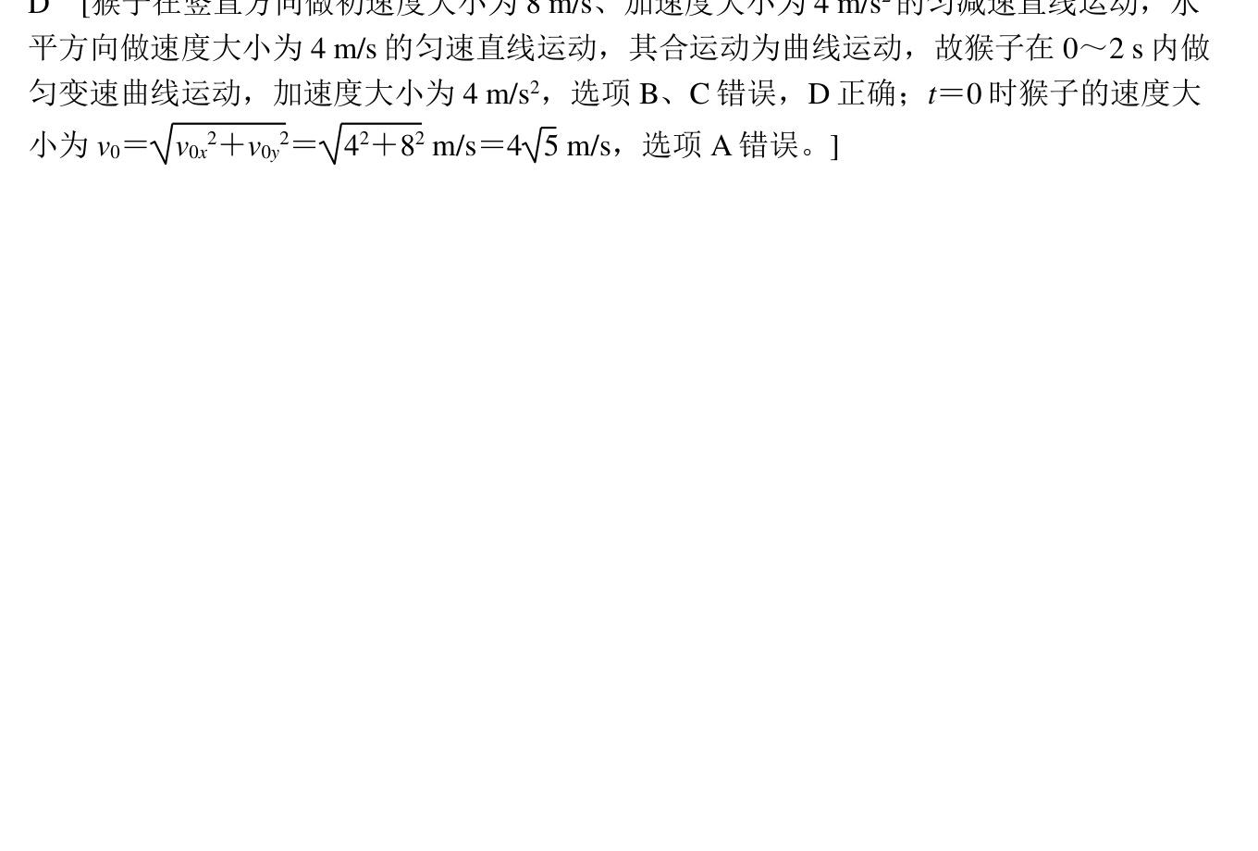
第4题答案
题目来源:选修1第5章第2节第7题/题库编号:A20231252K7

Slide 11
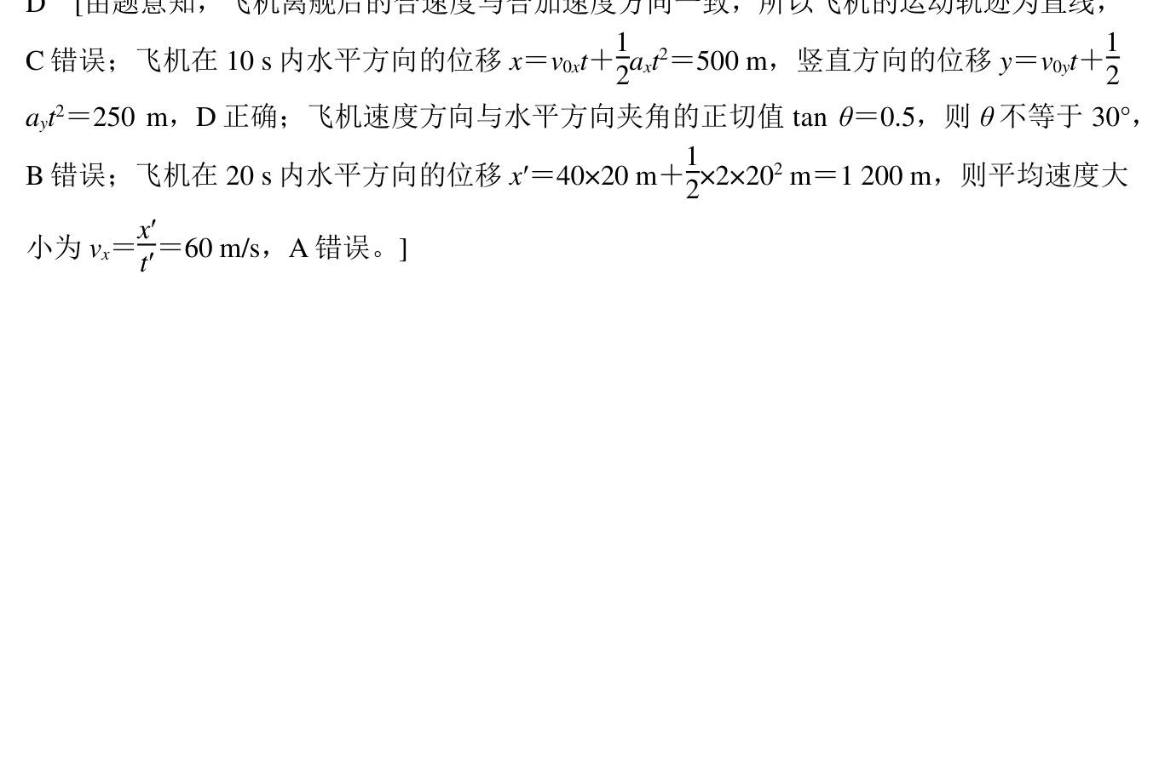
第5题答案
题目来源:选修1第5章第2节第8题/题库编号:A20231252K8

Slide 12
1 B
2 B 3 B
4 D 5 D

